Slide 1

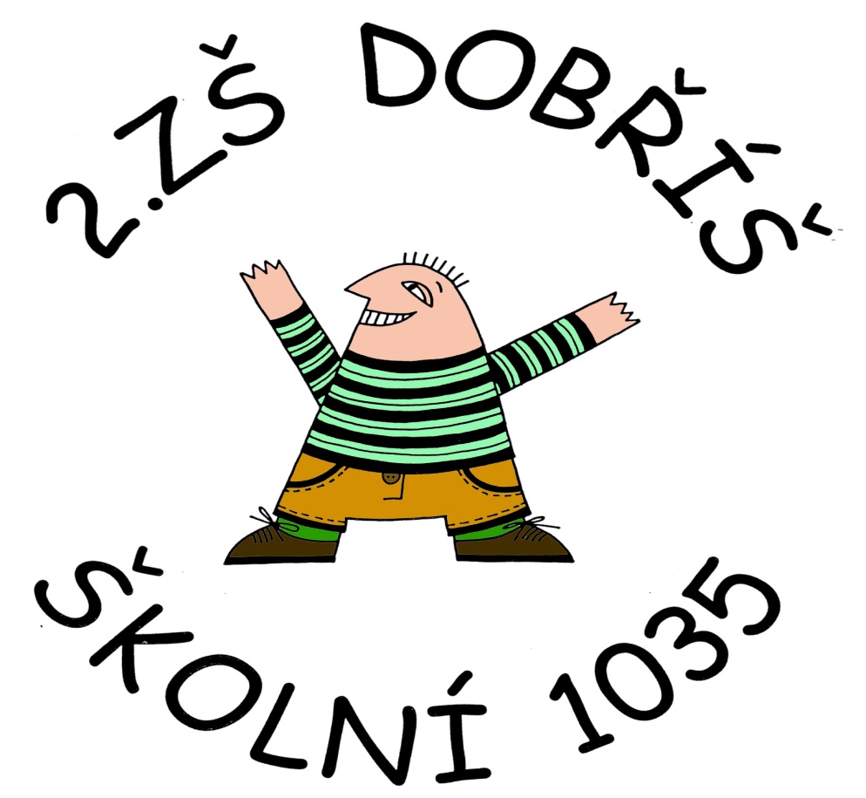
Číslo projektu | CZ.1.07/1.4.00/21.1405
Název sady materiálů | Prvouka 1. a 2. ročník
Název materiálu | VY_52_INOVACE_18_Louka
Autor | Mgr. Iva Dušková

Slide 2
Louka
Mgr. Iva Dušková, 2. ZŠ Dobříš

Slide 3
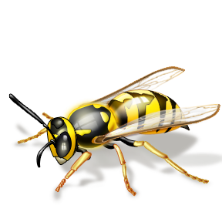

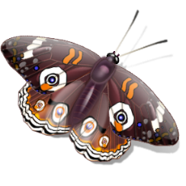
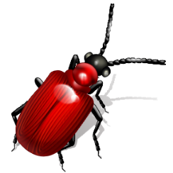
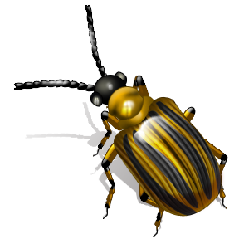
Život na louce
Na louce žijí hlavně brouci, motýli a drobní živočichové.
Rostou tu luční květiny i léčivé byliny.

Slide 4
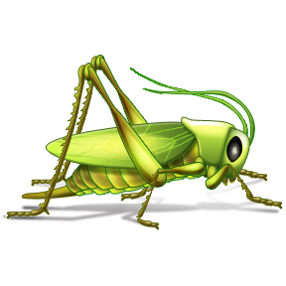
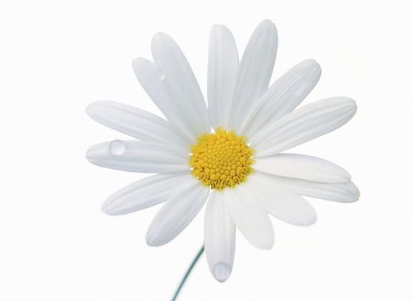
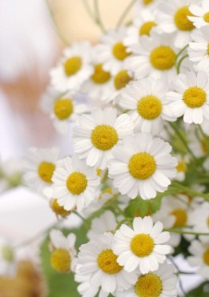
Znáš luční rostliny a živočichy?
Je to luční bylina,
krásná bílá květina.
– kytička –
bílá, něžná, maličká.
Kopretině podobá se,
o dost menší ale zdá se.
kopretina
Sedmikráska

Slide 5
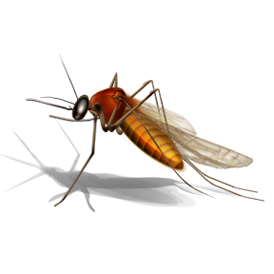
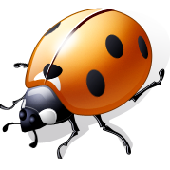
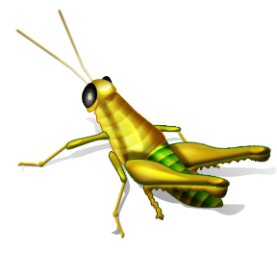
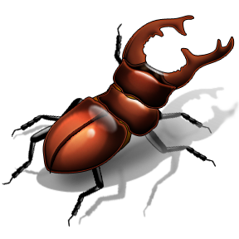
Hmyz
Druhů brouků jsou snad stovky –
Nad křidélky mají krovky.
Někteří z nich létají,
jiní křídla nemají.
Znáš některé druhy hmyzu?
Notes:
Komár, kobylka, slunéčko sedmitečné, cvrček, housenka, roháč.

Slide 6
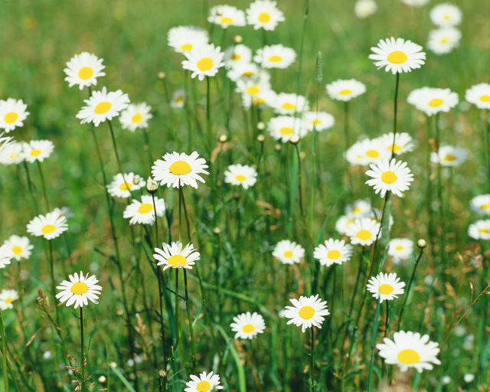
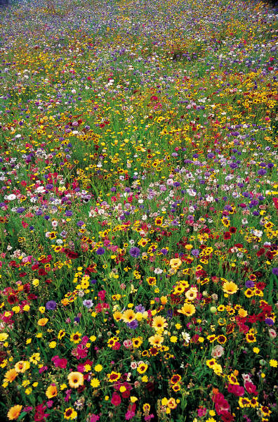
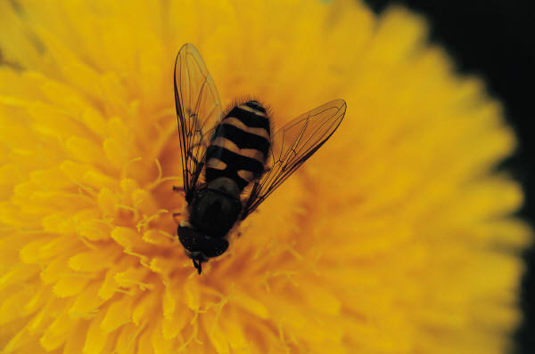

Slide 7
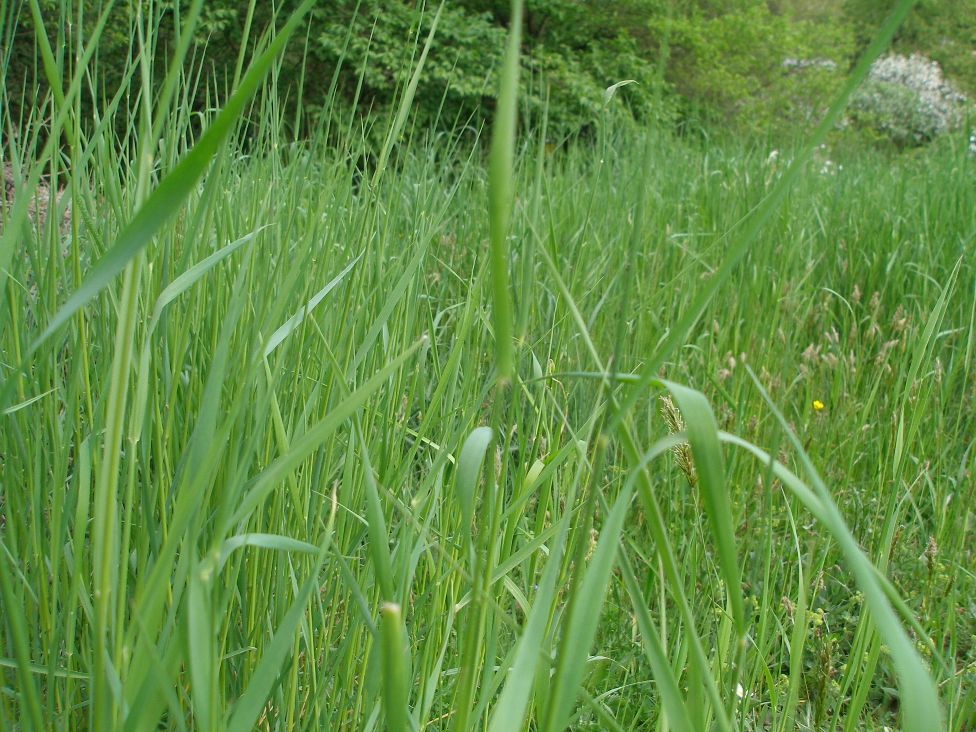
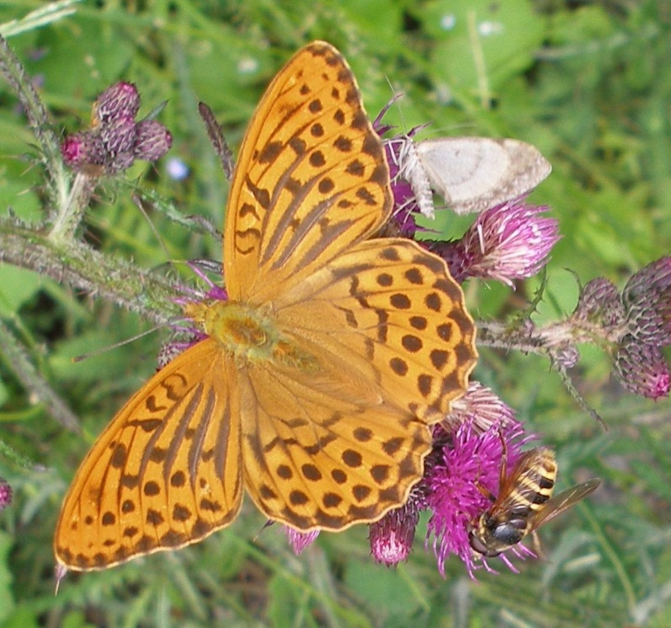
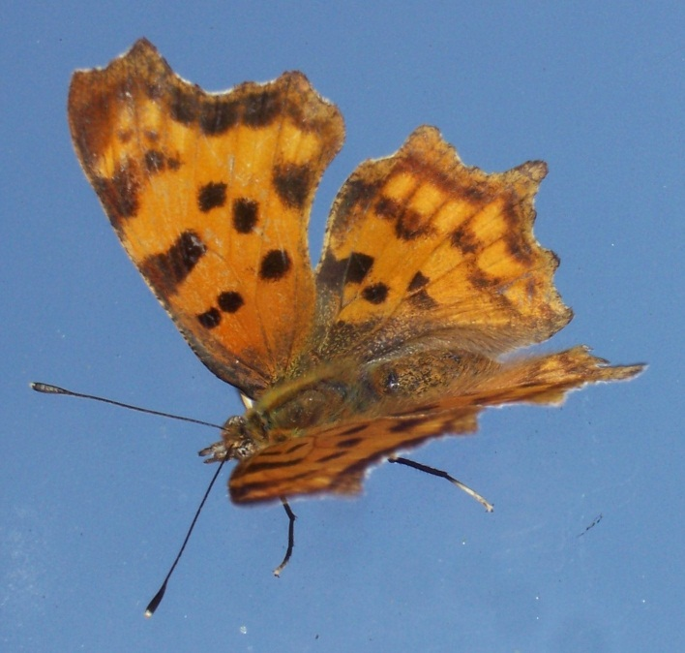
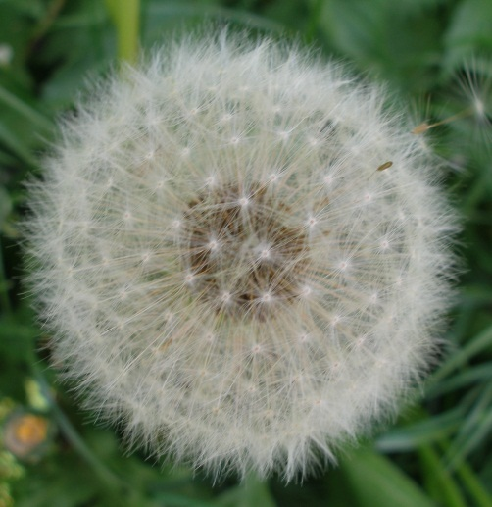
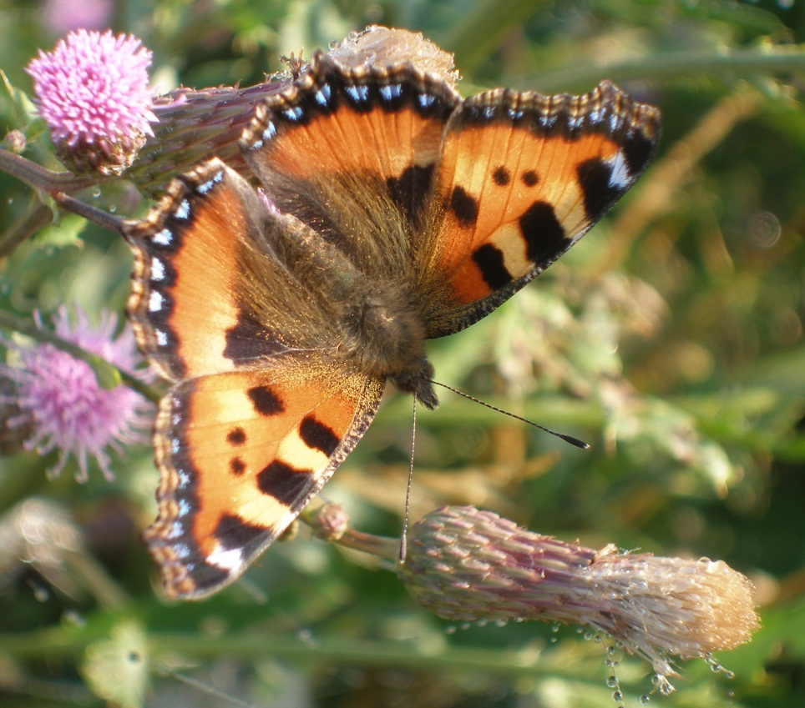
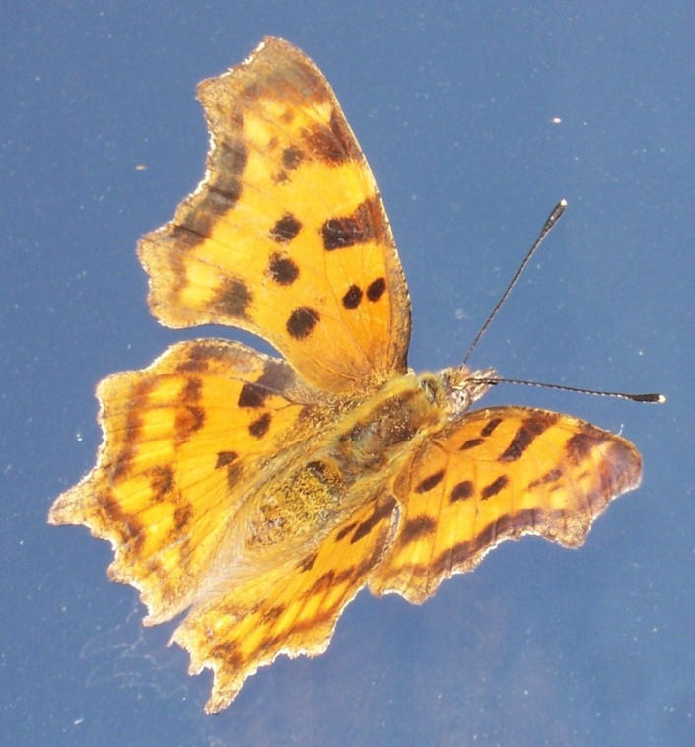

Slide 8
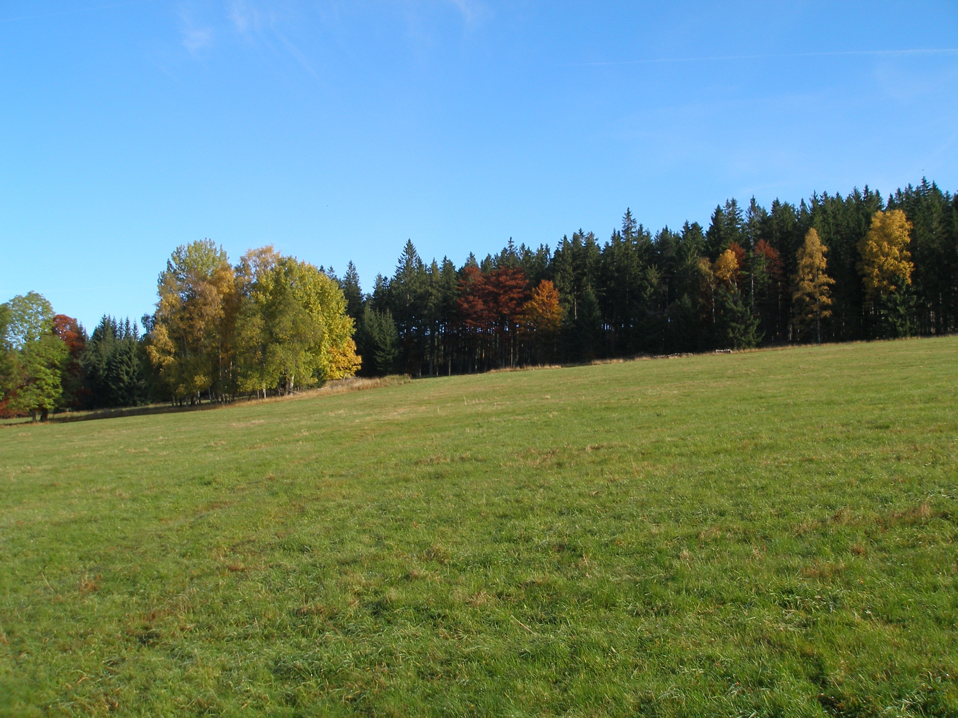
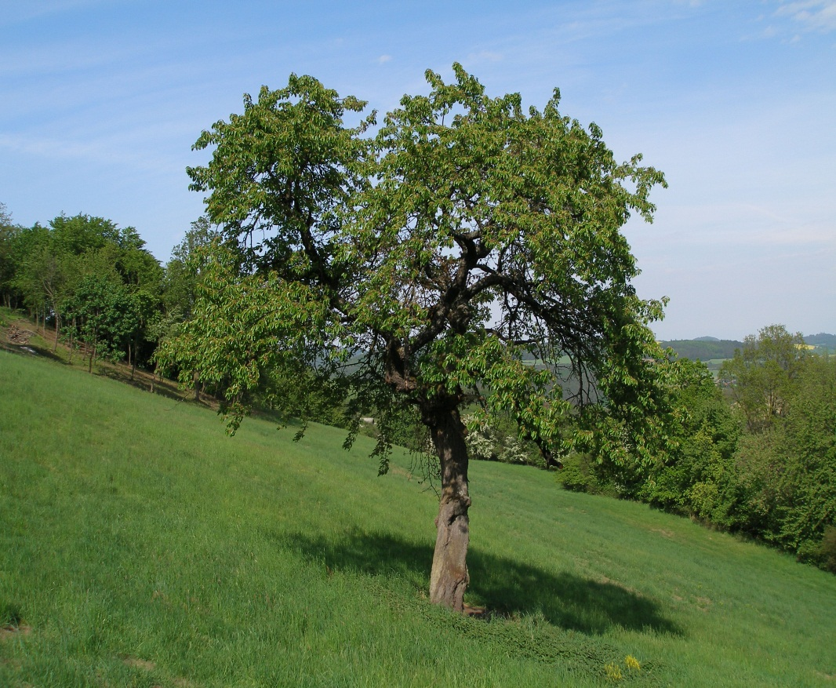
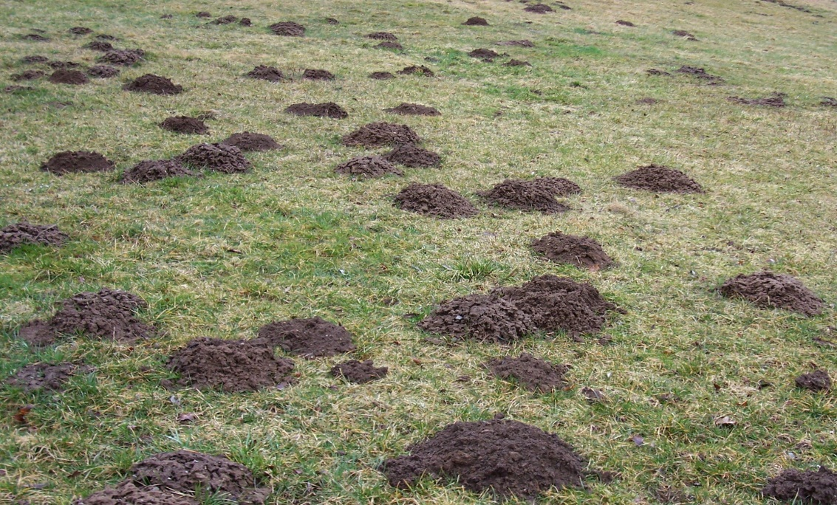

Slide 9
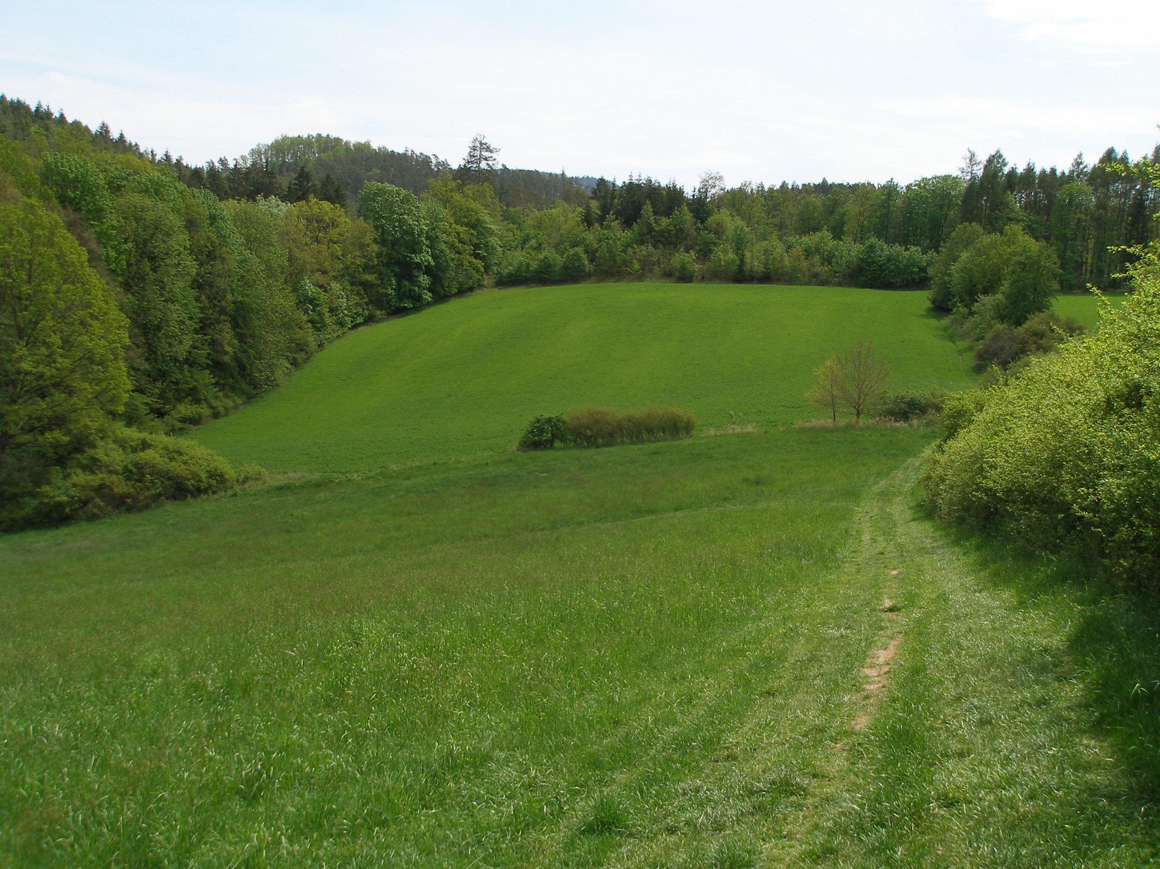
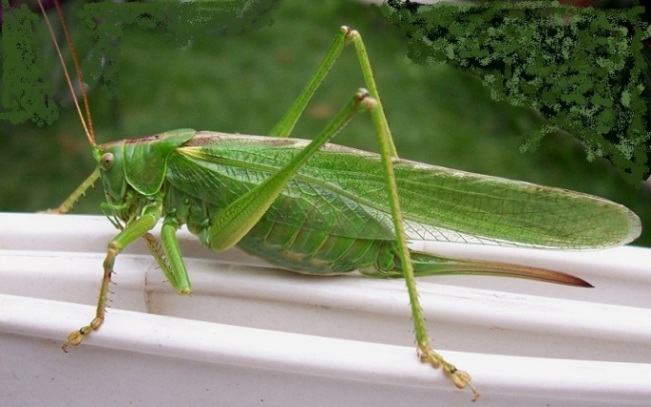
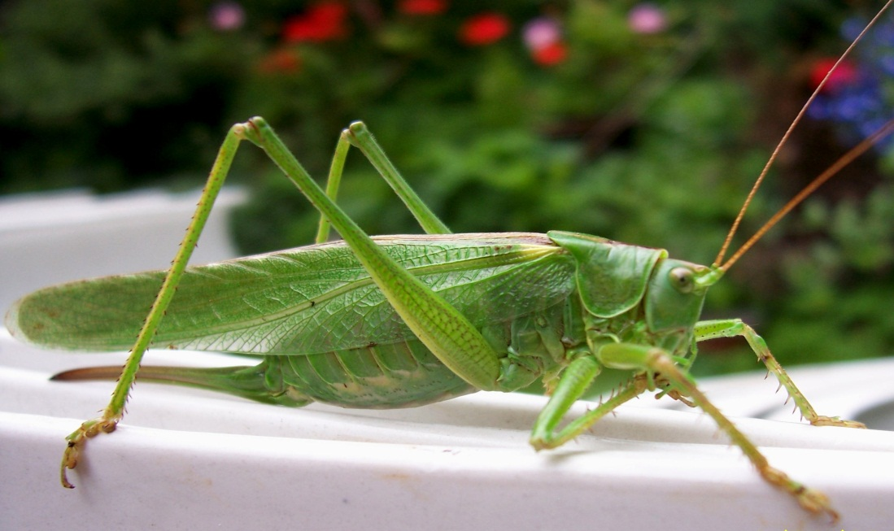

Slide 10
Použité zdroje:
Báseň: Zuzana Pospíšilová,
Veršovaná encyklopedie,
Portál, s.r.o., Praha 2010
Obrázky: Klipart - http://office.microsoft.com/cs-cz/images/?CTT=6&ver=14&app=powerpnt.exe
Fotografie: archiv autora

